Slide 1
MQ消息总线的幂等性设计
分享人：毛中勇

Slide 2
MQ核心架构
zk
web
msg-pub
Producer
Consumer
msg-sub
1
MQ-server
2
API
API
db
接收方
发送方
MQ
上图是一个MQ的核心架构图，基本可以分为三大块：
发送方 -> 左侧绿色部分
MQ核心集群 -> 中间蓝色部分
接收方 -> 右侧黄色部分

Slide 3
上半场的幂等性设计
MQ消息发送上半场，即上图中的1-3
发送端MQ-client将消息发给服务端MQ-server
服务端MQ-server将消息落地
服务端MQ-server回ACK给发送端MQ-client
如果3丢失，发送端MQ-client超时后会重发消息，可能导致服务端MQ-server收到重复消息。
Producer
(MQ-client)
1
MQ-server
4
Consumer
(MQ-client)
3
5
2
6
db
此时重发是MQ-client发起的，消息的处理是MQ-server，为了避免步骤2落地重复的消息，对每条消息，MQ系统内部必须生成一个inner-msg-id，作为去重和幂等的依据，这个内部消息ID的特性是：
全局唯一
MQ生成，具备业务无关性，对消息发送方和消息接收方屏蔽
有了这个inner-msg-id，就能保证上半场重发，也只有1条消息落到MQ-server的DB中，实现上半场幂等。

Slide 4
下半场的幂等性设计
MQ消息发送下半场，即上图中的4-6
服务端MQ-server将消息发给接收端MQ-client
接收端MQ-client回ACK给服务端
服务端MQ-server将落地消息删除
需要强调的是，接收端MQ-client回ACK给服务端MQ-server，是消息消费业务方的主动调用行为，不能由MQ-client自动发起，因为MQ系统不知道消费方什么时候真正消费成功。
如果5丢失，服务端MQ-server超时后会重发消息，可能导致MQ-client收到重复的消息。
Producer
(MQ-client)
1
MQ-server
4
Consumer
(MQ-client)
3
5
2
6
db
此时重发是MQ-server发起的，消息的处理是消息消费业务方，消息重发势必导致业务方重复消费（上例中的一次付款，重复发卡），为了保证业务幂等性，业务消息体中，必须有一个biz-id，作为去重和幂等的依据，这个业务ID的特性是：
对于同一个业务场景，全局唯一
由业务消息发送方生成，业务相关，对MQ透明
由业务消息消费方负责判重，以保证幂等

Slide 5
总结
MQ为了保证消息必达，消息上下半场均可能发送重复消息，如何保证消息的幂等性呢？
上半场
MQ-client生成inner-msg-id，保证上半场幂等。
这个ID全局唯一，业务无关，由MQ保证。
下半场
业务发送方带入biz-id，业务接收方去重保证幂等。
这个ID对单业务唯一，业务相关，对MQ透明。
结论：幂等性，不仅对MQ有要求，对业务上下游也有要求。

Slide 6
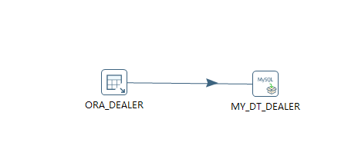
2.1 数据同步

Slide 7
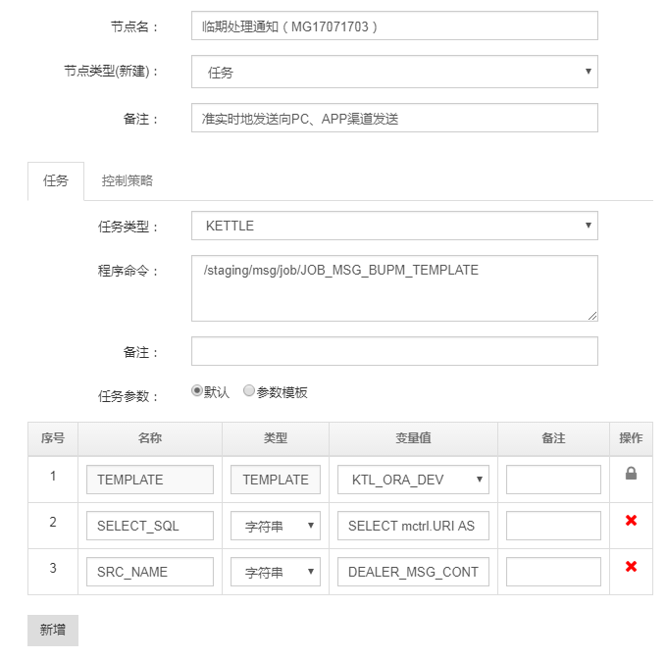
2.2 消息推送

Slide 8
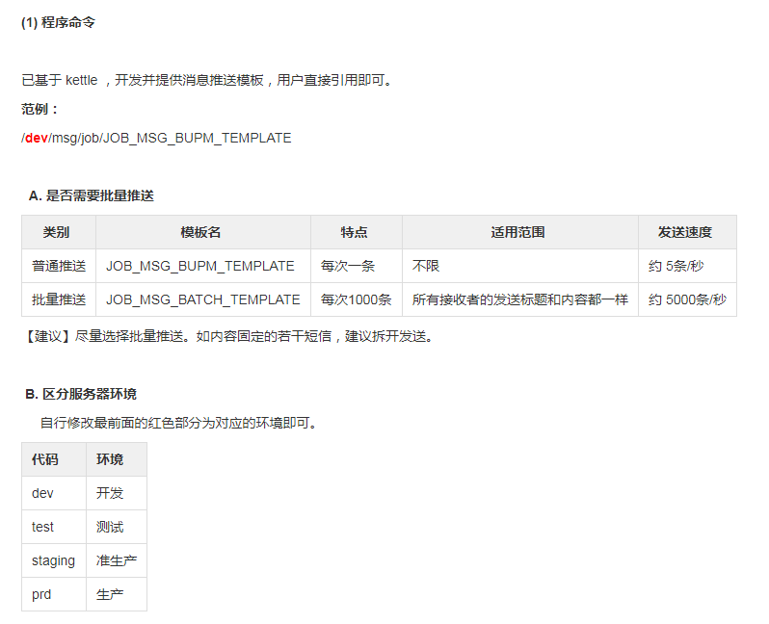
2.2 消息推送

Slide 9
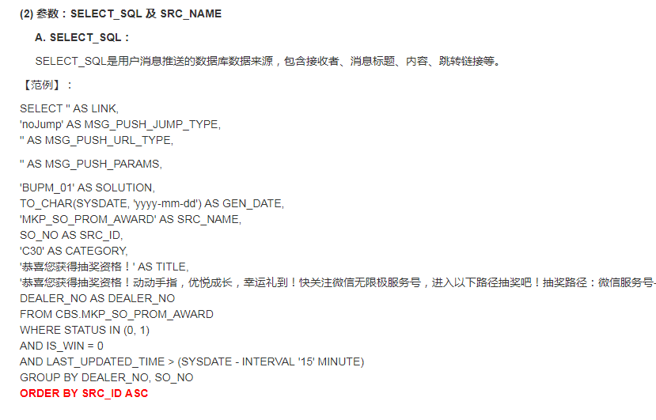
2.2 消息推送

Slide 10
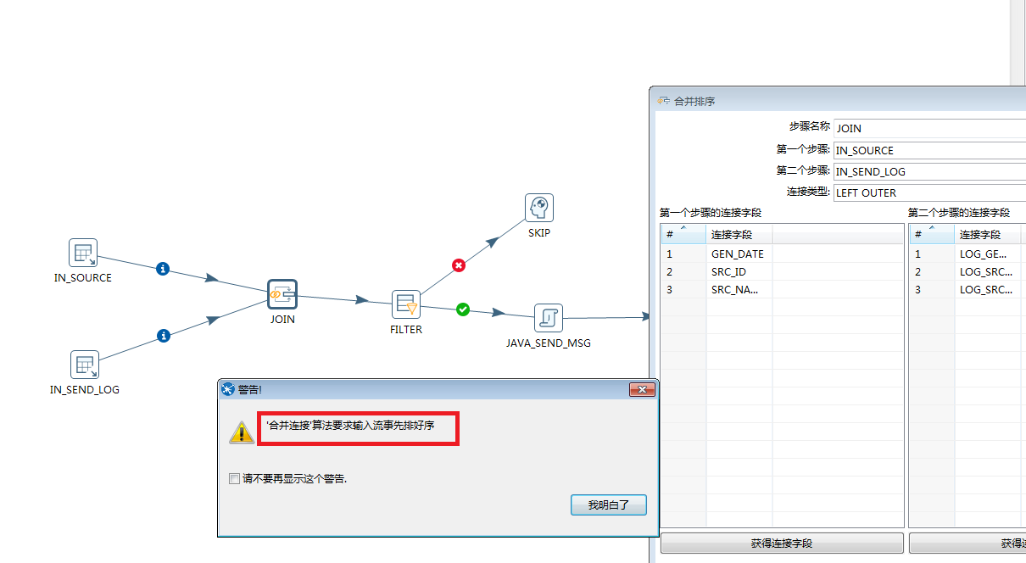
2.2 消息推送

Slide 11
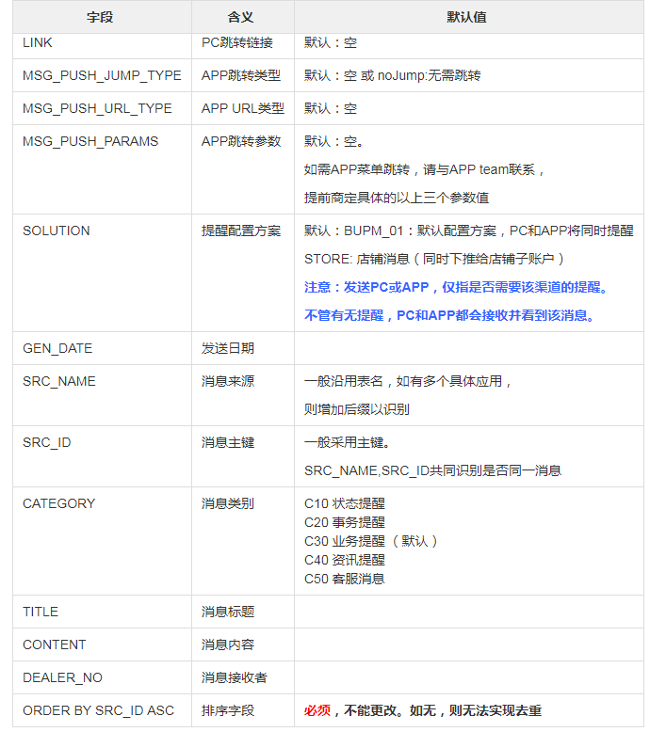
2.2 消息推送

Slide 12
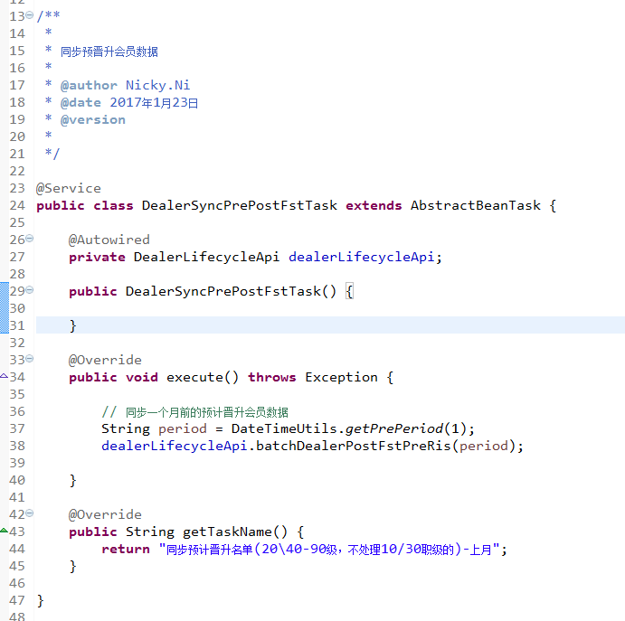
2.3 Java任务

Slide 13
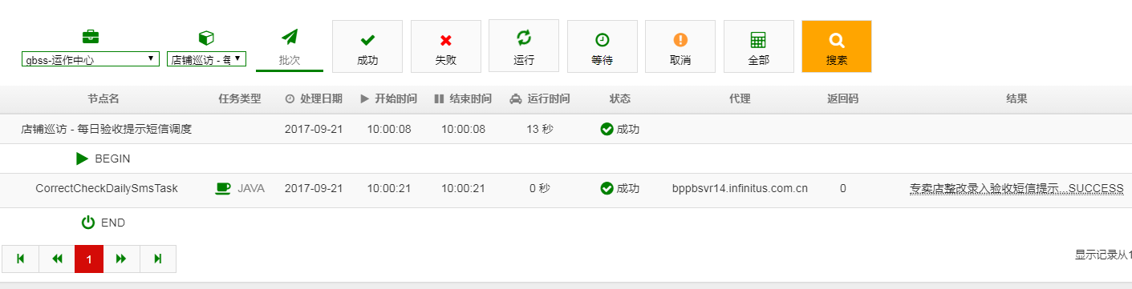
2.3 Java任务

Slide 14
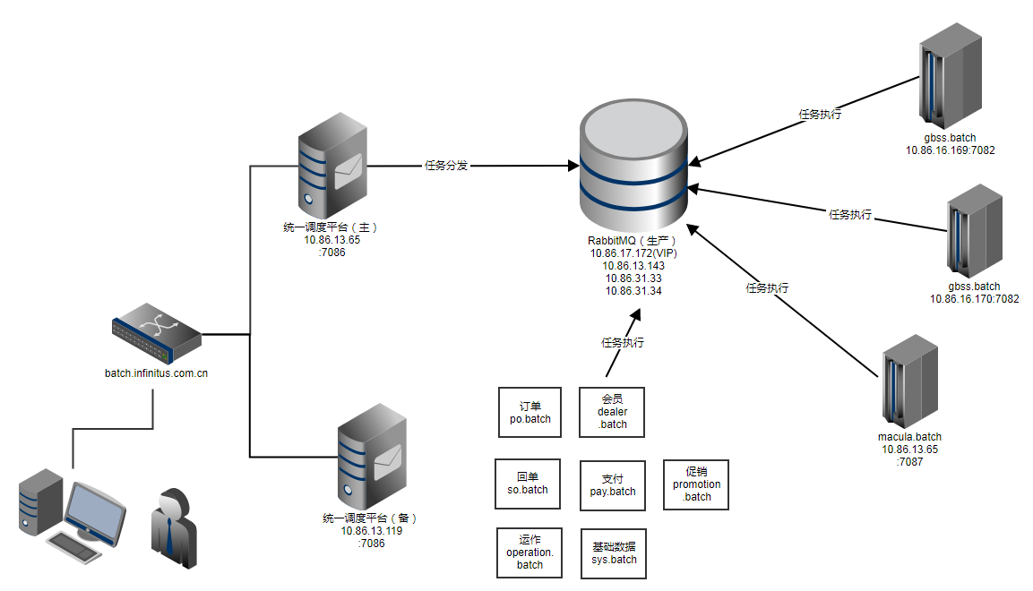
2.4 Java分布式调用

Slide 15
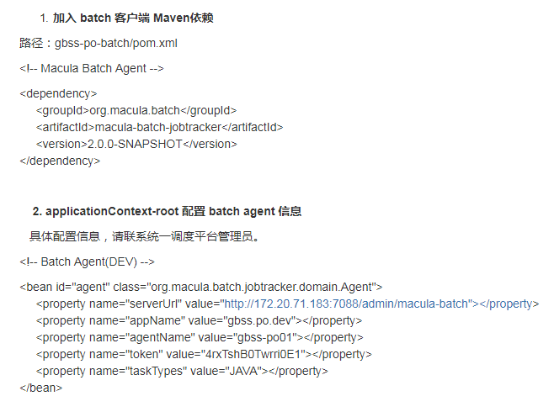
2.4 Java分布式调用

Slide 16
常见问题及注意事项
1
项目是如何区分环境的？
2
经常收到出错短信，生产却没错？
3
4

Slide 17
2. 建议与交流
问题一
问题二
问题三

Slide 18
谢谢!

